Slide 1

Dynamic Speculative Agent Planning
用在线预测的动态投机深度控制延迟—成本权衡
Authoritative
Speculative
Yilin Guan et al. · arXiv:2509.01920
汇报人：张帅 ｜ Agent 动作投机 Survey ｜ 2026.08
自强 · 弘毅 · 求是 · 拓新
Notes:
这篇工作不是重新设计动作 Speculator，而是回答一个更具体的系统问题：已经有快慢两个 Agent 并行规划时，每一轮到底应该投机多远？我会把重点放在动态 k、在线价值学习和延迟—成本控制。

Slide 2
为什么固定投机步数 k 不够？
背景 / 核心问题
主要贡献
• Agent 规划串行且延迟高；快 A 可草拟，慢 T 负责权威验证。
• k 太小：并行窗口没吃满；k 太大：失配后的草拟调用全部浪费。
• 同一任务的不同阶段难度不同，不存在始终最优的固定 k。
1
Pareto 分析
将 k 作为延迟—成本的核心控制量。
2
动态 k 预测
DistilBERT 状态价值预测器在线学习连续命中长度。
3
用户可控
expectile 或 offset 将运行点在“更快—更省”间移动。
最终轨迹始终由 Target 决定；动态预测只改变提前执行多远。
2
Notes:
固定 k 的问题是它用一个全局常数代替了局部可预测性。简单阶段可能连续命中很多步，复杂阶段第一步就失配。DSP 的三个贡献分别对应分析、预测和部署控制。

Slide 3
固定 k：加速来自并行，浪费来自失配之后
1
A 草拟 k 步
2
T 并行验证
3
首个 mismatch
4
跟随 T 恢复
快 Approximation Agent 连续生成未来规划。
慢 Target Agent 从同一状态生成权威步骤。
取消失配点之后所有未确认线程。
从 Target 的正确步骤继续，保持轨迹一致。
k < m
k ≈ m
k > m
冗余少，但留下未利用并行窗口。
接近实际连续命中长度，收益最好。
延迟不再下降，token/API 冗余上升。
3
Notes:
这一页先讲清固定 k 基线，否则后面动态预测没有参照。关键是首个失配后的草拟全部作废。因此最优 k 其实是对当前状态可连续命中长度 m 的估计。

Slide 4
DSP：在每个投机 episode 中动态决定 k
状态 s_i
Predictor
Vθ(s_i) → k_i
Approximation A
最多草拟 k_i 步
Target T
并行逐步验证
Stop / Recover
命中 k_i 或首个失配
Online Trainer（后台异步）
用 Target 得到的实际连续命中长度构造 (s,k) → 更新 training copy → 热同步 inference copy
A/T 主执行线
Predictor inference
Trainer
决定权威轨迹
与 A 当前步并行
不阻塞当前任务
4
Notes:
DSP 的运行时闭环分成三条线。A 和 T 负责实际规划；预测器在 episode 开始时估计 k，并且与 A 并行来隐藏自身延迟；训练器则等 T 给出标签后在后台更新。

Slide 5
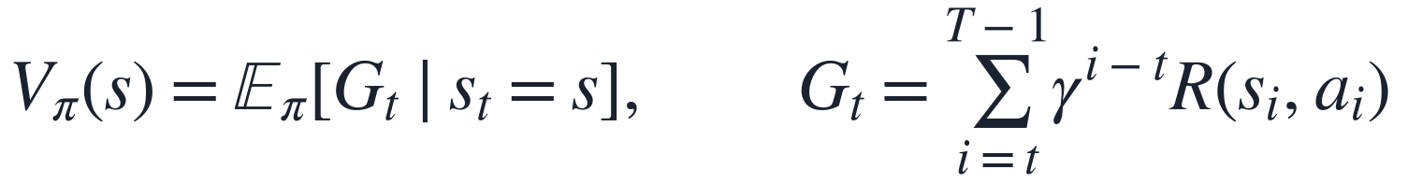

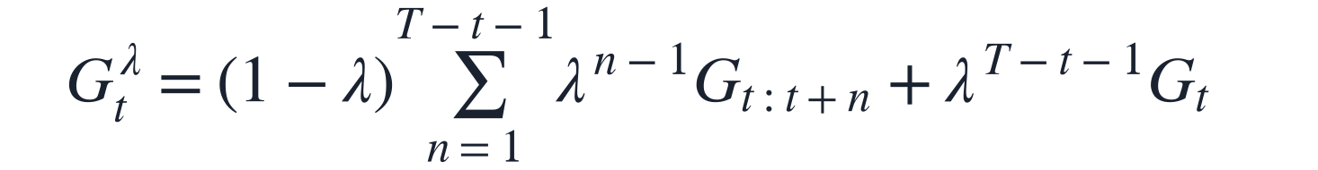
预测“还能连续命中几步”：状态价值建模
状态与回报
s_t 是已验证轨迹；G_t 是到首次 mismatch 之前的实际连续命中步数。
TD / λ-return 目标
DistilBERT 只回归 Vθ(s)，不负责生成 Agent 动作。
λ = 0
0 < λ < 1
λ = 1, γ = 1
更接近 1-step TD，方差小、偏差大。
在短期 bootstrap 与完整回报之间做权衡。
G_t = k，退化为在线监督回归可命中步数。
5
Notes:
这里不要把 DSP 讲成一个复杂的策略学习问题。它实际上是状态价值回归：用当前轨迹预测还能命中多少步。当 lambda=1 且 gamma=1 时，就是直接用实际 k 做在线监督学习。

Slide 6
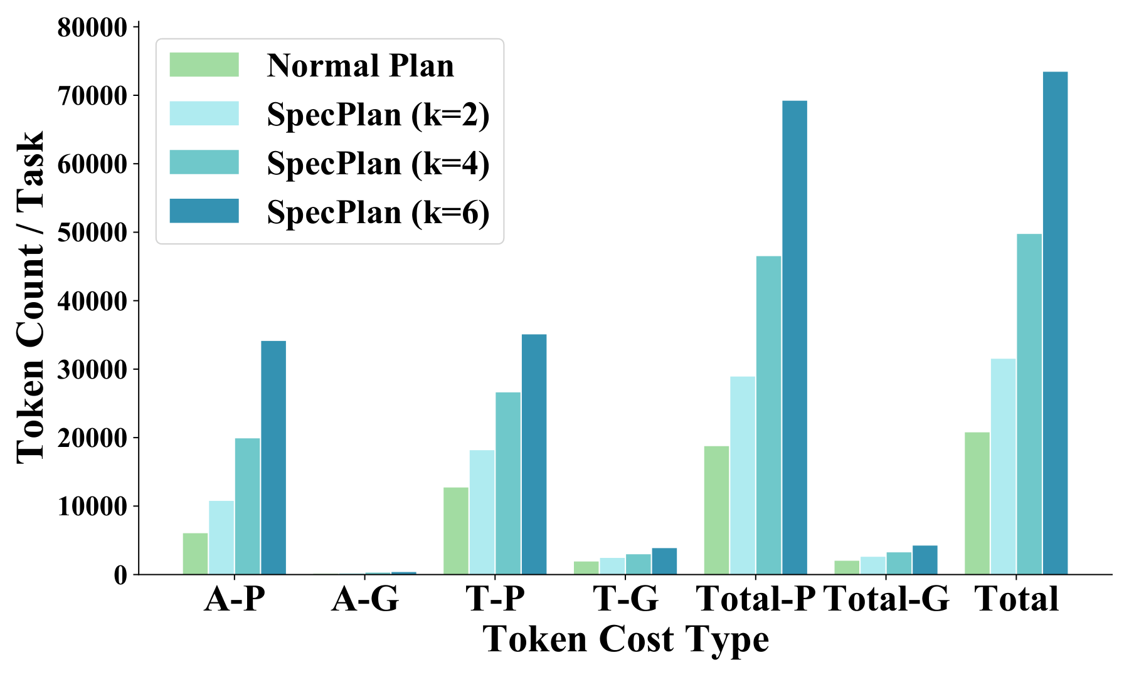
一个预测器，两种“更激进 / 更保守”控制方式
A｜Biased value / expectile
用非对称损失让估计更偏高或偏低。
τ > 0.5：更激进、更低延迟、更高成本。
τ < 0.5：更保守、更少冗余。
B｜Unbiased value + offset
保持价值估计无偏，部署时用
k = clip(round(Vθ(s)) + β)
β > 0 向速度端移动；β < 0 向成本端移动。
论文原图：OpenAGI ReAct cost comparison
每个 τ / β 都是 Pareto 平面上一个可配置运行点，不是准确率调参。
6
Notes:
论文给出两种控制方式。expectile 是在训练目标上引入高估或低估偏好；offset 则是保持预测器不变，部署时直接加一个 beta。后者更像实际系统中的用户滑杆。

Slide 7
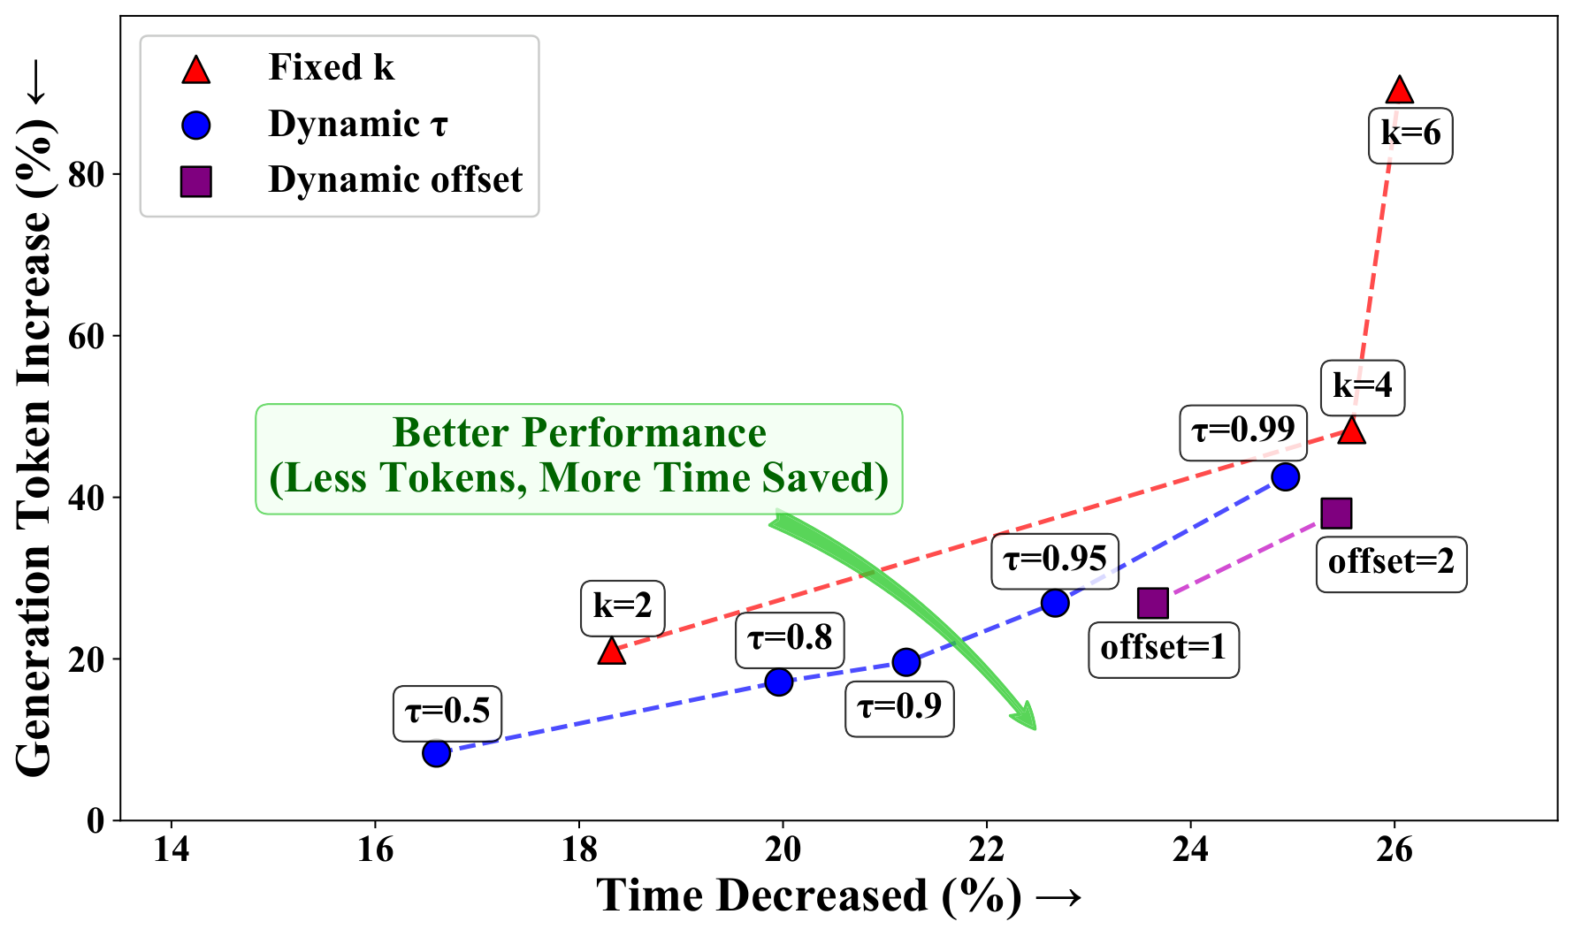
动态 k 追平最快 fixed-k，但减少无效调用
生成量—延迟关系
成本—延迟 Pareto 对比
≈ fastest
-30%
-60%
实验重点是成本和延迟；质量不降由“最终跟随 Target”保证。
延迟
总成本（最多）
无效成本（最多）
7
Notes:
实验在 OpenAGI 和 TravelPlanner 上比较串行、不同 fixed-k 和 DSP。主要结论是 DSP 保留了接近最快固定策略的延迟，但显著减少被取消的额外调用。这页不用反复讲 benchmark 准确率，因为无损性由执行语义得到。

Slide 8
DSP 解决的是“投机多远”，不是“如何预测动作”
三句话带走
01
02
03
核心对象：动态投机深度 k，匹配状态的局部可预测性。
方法关键：将连续命中长度写成状态价值，异步在线更新。
系统意义：在不改变 Target 轨迹前提下，显式配置速度—成本点。
适用边界 / 限制
Survey 技术链中的位置
• 未动态选择 Approximation Agent，仍受 A/T 速度比和一致性限制。
• 严格步骤对齐可能拒绝语义等价规划。
• 在线冷启动和跨域泛化证据仍有限。
Speculative Actions
预测—验证—提交
↓
DSP
在线动态深度 k
8
Notes:
总结时要避免把 DSP 说成更好的动作预测器。它是在现有快慢 Agent 并行基础上计算投机深度。与 Speculative Actions 的关系是：前者定义通用执行语义，DSP 增加深度控制器。

